Slide 1
MM4220 게임서버 프로그래밍
정내훈
RIO

Slide 2
RIO
Registered Input/Output
Windows에서 제공하는 Network API
Windows 8.1과 Windows Server 2012 R2 부터 지원
Windows Sockets API
목적
Network Latency 감소
다량의 메시지 처리 성능 향상 • 반응시간 안정화, 처리 속도 향상
Hyper-V 가상머신에서의 높은 성능
Notes:
Hyper-V -> 비싸서 잘안씀

Slide 3
History
태초에 Socket API가 존재
Bill Joy가 UNIX BSD 버전에 구현, 1983
send, receive, accept, select
Windows에 Overlapped I/O라는 이름으로 Asynchronous I/O 구현 (Windows NT)
Boost/ASIO에도 있음
IOCP(Input Output Completion Port)구현
Windows NT 3.5부터. Linux는 2.5.44부터 epoll
Kernel에서 Thread와 I/O를 직접 control
RIO
windows 8.1
Linux는 5.1부터 io_uring

Slide 4
RIO
특징
운영체제 호출 감소
System Call없이 I/O 동작의 종료를 알 수 있다.
NUMA node에서 affinity설정 가능
thread 뿐만 아니라 buffer에도 적용 가능

Slide 5
RIO
추천 (by Microsoft)
메세지당 CPU사용량을 줄여서 서버 용량을 늘리고 싶을 때
네트워크 스택의 latency를 줄이고, jitter를 감소시키고 싶을 때
많은 개수의 multicast나 UDP 트래픽이 필요할 때

Slide 6
RIO
이득 (by Microsoft)
모든 버전의 Windows Server 2012에서 동작
특별한 네트워크 카드가 필요하지 않고, 일반 네트워크 카드에서도 동작
기존의 Windows네트워크 기능들과 완벽히 호환
RSS(Receive Segment Coalescing): 네트워크 카드에서 패킷 합체
RCS(Receive Side Scaling): 네트워크 카드레벨에서의 멀티
CPU, 멀티 Core load balancing 기능
등등
Hyper-V와의 연동
표준 TCP/IP, UDP와 연동

Slide 7
RIO
API
WSASocket
WSA_FLAG_REGISTERED_IO 플랙이 생김
RIOCreateCompletionQueue
RIO 완료 신호를 받는 방법을 설정
RIOCreateRequestQueue
Request Queue를 생성
RIORegisterBuffer
PAGE를 RIO용 data buffer로 설정
RIOSend
WSASend를 대체
RIOReceive
WSARecv를 대체
RIODequeueCompletion
RIO 완료 결과 들을 가져옴

Slide 8
완료방식
RIOCompletionQueue 폴링
최고의 성능과, 최저의 대기시간을 가지나 높은
CPU 사용률
I/O CompletionPort
IOCP 기반의 코드에 적용하기가 쉬움
Windows Event를 통한 통지
Windows Event기반의 코드에 적용하기 쉬움
Notes:
RIOCompletionQueue 폴링
- 문제는 없음 CPU가 어차피 놀때 일하게 시키느거라
Windows Event 할거면 RIO 때려치라

Slide 9
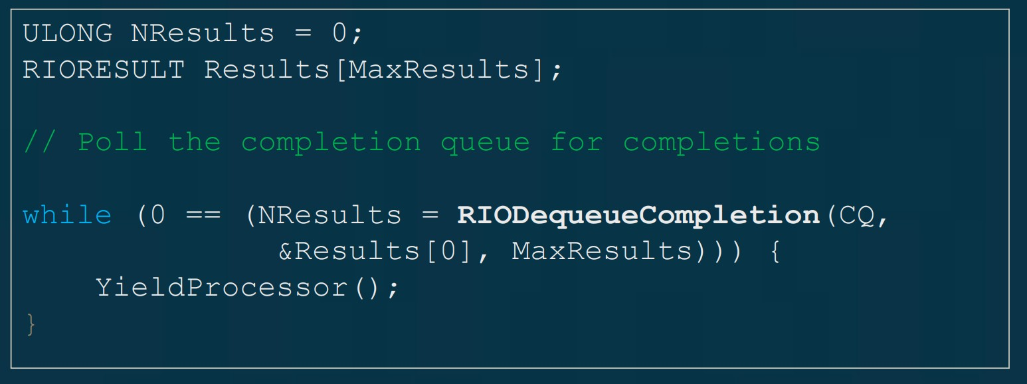
완료방식
RIOCompletionQueue 폴링

Slide 10
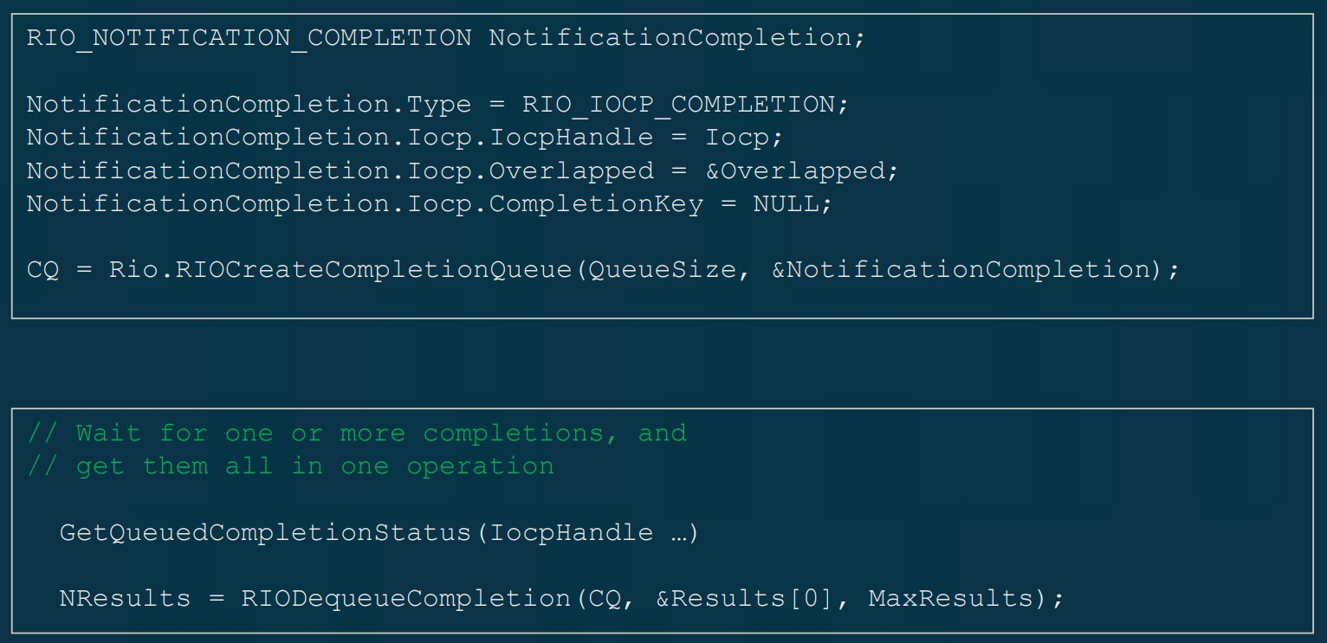
완료방식
IOCP 연동

Slide 11
서버 프로그램 구성
Polling 방식
RIO함수 table설정
Buffer 할당 및 등록
CompletionQueue 작성
Accept
RequestQueue 작성
RIORecv
RIODequeueCompletion
goto 7

Slide 12
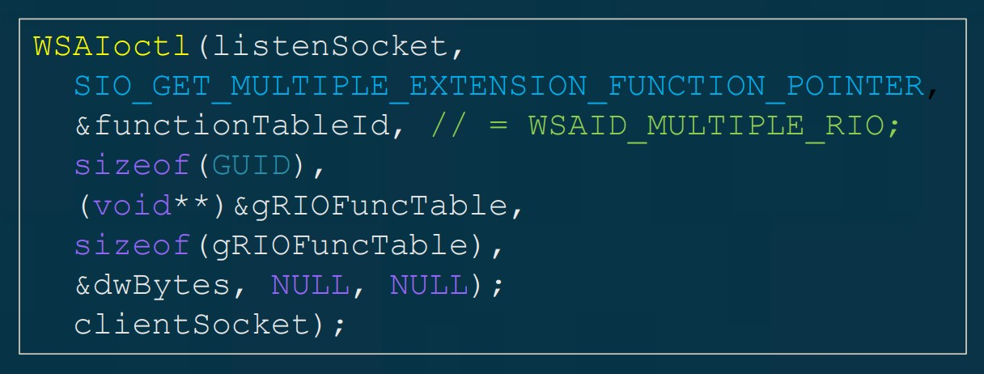
서버 프로그램 구성
RIO함수 table설정
RIO API는 일반 함수가 아니라 런타임에 함수포인터를 가져와서 사용해야 한다.
WSAIoctl함수를 사용한다, gRIOFuncTable에 함수들이 등록된다.

Slide 13
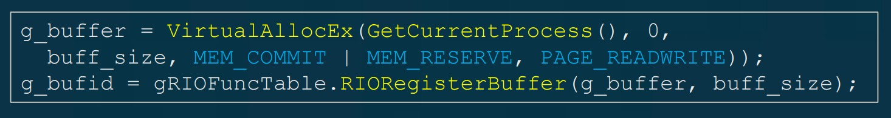
서버 프로그램 구성
2. Buffer 할당 및 등록
RIO에 사용되는 버퍼는 Page 단위로 등록되어야 하므로 Page할당 함수를 통해 할당 받아야 한다.
Page를 어떻게 분할하고 어떻게 재사용할 지는 다 프로그래머의 몫
Page는 크기때문에 쪼개서 사용해야 한다.
buffer의 크기는 프로그램 전체에서 사용할 수 있을 만큼 크게 잡는다.
멀티쓰레드 프로그램의 경우 쓰레드마다 따로 잡는 것이 좋다.
− RIORegisterBuffer로 등록한 후 반환된 ID를 사용한다.

Slide 14
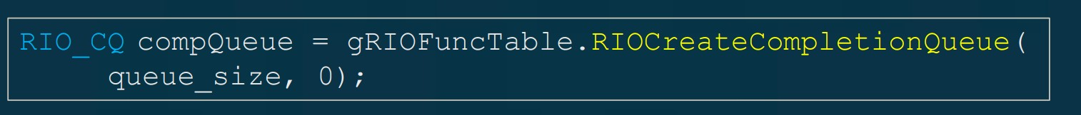
서버 프로그램 구성
CompletionQueue 작성
완료된 IO들의 정보를 받아올 Queue를 만든다.
Recv용과 Send용을 따로 만들 수도 있고, 하나를 두 곳에 같이 사용할 수도 있다.
여러 개의 socket이 하나의 CompletionQueue를 공유한다.
따라서 queue_size는 충분히 커야 한다. 대응되는
모든 RequestQueue의 크기를 합한 값과 같아야 한다

Slide 15
서버 프로그램 구성
Accept
일반 TCP 서버와 거의 같다.
listenSocket을 만들 때 WSA_FLAG_REGISTERED_IO 값을 주어야 한다.
WSA_FLAG_OVERLAPPED_IO를 넣을 필요는 없다.
Non-Blocking Accept는 불가능하다. Non- blocking을 원하면 AcceptEx를 사용해서 overlapped I/O를 해야한다.

Slide 16
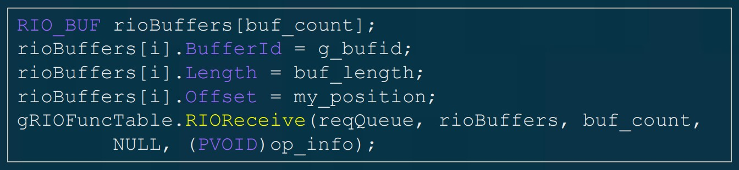
서버 프로그램 구성
RequestQueue 작성
socket마다 하나씩 존재해야 하며, 모든 RIO 데이터 전송은
socket이 아닌 이 queue를 통해 이루어 진다.
socket과 completion queue들을 모아 RIO 구조를 완성한다.
queue크기는 최대 저장가능한 event수이고, max_bufs는 gather_scatter용 버퍼
개수이다.
info는 사용자가 완료 쪽에 넘겨주는 정보. (보통 socket 값)
rq_size보다 compQueue의 크기가 더 커야 한다.
– 보통 compQueue_size = rq_size * max_sockets

Slide 17
서버 프로그램 구성
RIORecv
RIO용 Overlapped Recv 함수
rioBuffers를 등록하고 나중에 완료를 받는다.
buf_count는 rioBuffers에 들어있는 버퍼들의 개수
rioBuffer는 등록된 버퍼 ID와 버퍼의 offset, 크기를 등록한다.
하나의 buffer를 여러 클라이언트와 여러 IO에서 나누어 써야 하므로 서로 겹치지 않도록 offset이 필요하다.
op_info는 사용자가 완료에게 전달하는 정보이다
Notes:
RIO_BUF 는 그냥 주소가 아님 VirtualAllocEx 로 할당 받은 것

Slide 18
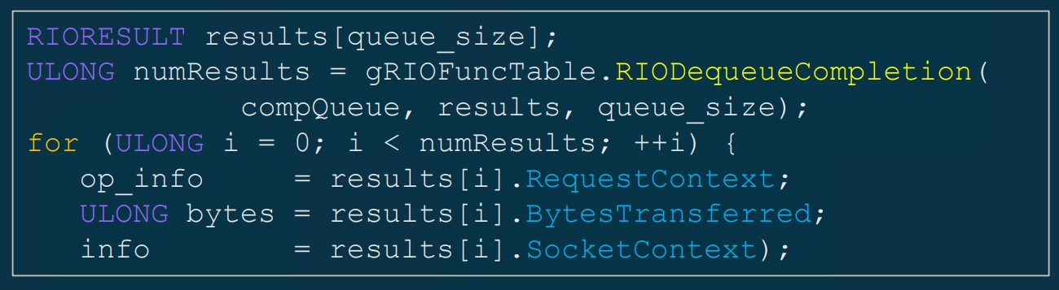
서버 프로그램 구성
RIODequeueCompletion
RIO의 main loop를 구성하는 함수
완료된 IO들을 수집하여 처리한다.
compQueue마다 따로 다 해야 한다.
RequestContext, BytesTransferrd, SocketContext가 전부니까 이것들을 가지고 무엇이 완료되었는지 판단해야 한다.
Notes:
Recv가 Systemcall하는게 아니라 RIO RequestQueue에 넣어줌 그럼 운영체제는 RequestQueue 만 보면서 작업 처리함
없으면 return <-> IOCP GQCS는 만약 작업이 없다면 그냥 그 쓰레드가 아무 작업도 하지 않음(쓰레드 낭비)

Slide 19
RIO
E-CLASS

Slide 20
RIO 실습
최적화
멀티 쓰레드에서는 어떻게
Load Balancing
버퍼 관리
– BroadCasting시 Locking을 어떻게 없애야 하는가.
Polling vs IOCP
GQCS도 시스템 호출
Deffered API를 통한 최적화.
원문보기 - ScienceON (kisti.re.kr)

